Slide 1
ÜRİNER SİSTEM
TAŞ HASTALIKLARI (ÜROLİTİAZİS)
KTÜ TIP FAKÜLTESİ AİLE HEKİMLİĞİ ABD
İNT. DR. ŞEREF SEYİS
31.05.2019

Slide 2
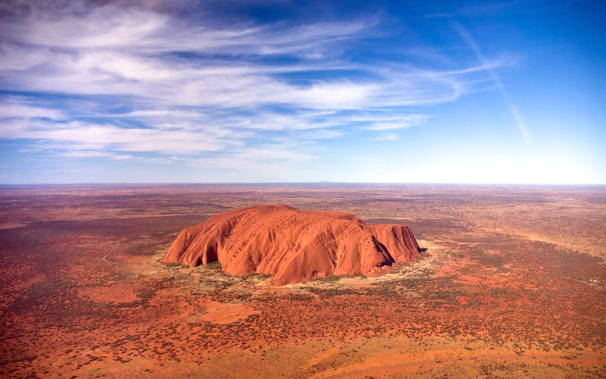

Slide 3
AMAÇ
Ürolitiazisi tanıyabilmek, ayırıcı tanı ve tedavisini yapabilmek

Slide 4
ÖĞRENİM HEDEFLERİ
Ürolitiazis hakkında bilgi vermek
Ürolitiazis yapabilecek nedenleri sayabilmek
Ürolitiaziste yapılması gereken fizik muayeneleri ve istenecek laboratuar tetkiklerini sayabilmek
Ayırıcı tanıda düşünülmesi gereken hastalıkları sayabilmek
Ürolitiazis tedavisini yapabilmek

Slide 5
Ürolitiazis, ciddi ani başlangıçlı ve tek taraflı ağrıyla seyreder. Ağrı, kasıklar ile genital organlara yayılabilir ve bulantı-kusma eşlik edebilir. Hastaların büyük çoğunluğunda gros ya da mikroskobik hematüri vardır. Dizüri ve urgency, distal üreter taşlarında görülür.

Slide 6
Epidemiyoloji
Prevalansı: % 2 - 3
Hastaların 2 / 3’ ü erkek (30 - 50 yaş)
Yaşam boyunca ürolitiyazis gelişme riski: % 8-20
Taş hastalığında nüks: 1 yıl içinde %10
5 yıl içinde %35
10 yıl içinde %50

Slide 7
Türkiye’de taş hastalığı
Toplumun %14.8’inde taş hastalığı öyküsü mevcut
Erkek-kadın oranı 1.5 / 1
En çok 45 - 54 yaş grubunda
En çok Güneydoğu Anadolu, Akdeniz ve Doğu Karadeniz

Slide 8
Epidemiyolojik faktörler:
- İntrensek faktörler
Kalıtım
Cinsiyet
Obezite
- Ekstrensek faktörler
Coğrafi durum ve iklim
Sıvı alımı ve diyet
Meslek

Slide 9
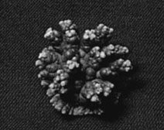
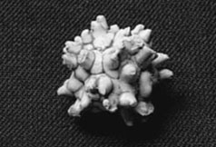
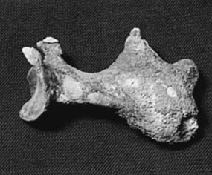
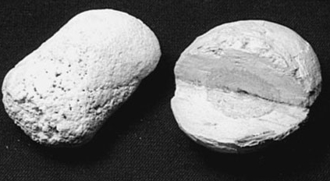
Taşların kimyasal bileşimi
% 70 - 80’i Kalsiyum oksalat
% 5 - 10’u Kalsiyum fosfat
% 5 - 10’u Ürik asit
% 5 - 15’i Struvite
% 1 - 5’i Sistin
% 1< Diğer: Ksantin, dihidroksi adenin,
İndanavir, triamteren, silikat

Slide 10
Taş oluşumuna yatkınlık yaratan hastalıklar
Distal renal tubuler asidoz
Hiperparatiroidi
Sarkoidoz
Süt alkali sendromu
Paget’s hastalığı
İmmobilizasyon
Multiple myelom
Cushing sendromu
Malabsorbsiyon
Kronik diyare
Barsak rezeksiyonu
İnflamatuar barsak hastalığı
Gut hastalığı
Lesh-Nyhan sendromu
Malign hastalıklar

Slide 11
Taş oluşumuna neden olan ilaçlar
Allopurinol
Amoksisilin / ampisilin
Seftriakson
Siprofloksazin
Efedrin
İndanavir
Magnezyum trisilikat
Sulfanamid
Triamteren
Asetozolamid
Allopurinol
Askorbik asit
Kalsiyum
Furosemid
Laksatifler
Metoksifluran
Vitamin D
Kristalize olurlar
İdrar kompozisyonunu bozarlar

Slide 12
Öykü – FM
Laboratuvar
Görüntüleme

Slide 13
KLİNİK
Ağrı
Hematüri
Bulantı-kusma
Yüksek ateş-terleme-taşikardi
Anüri
Üretra taşlarında glob vezikale

Slide 14
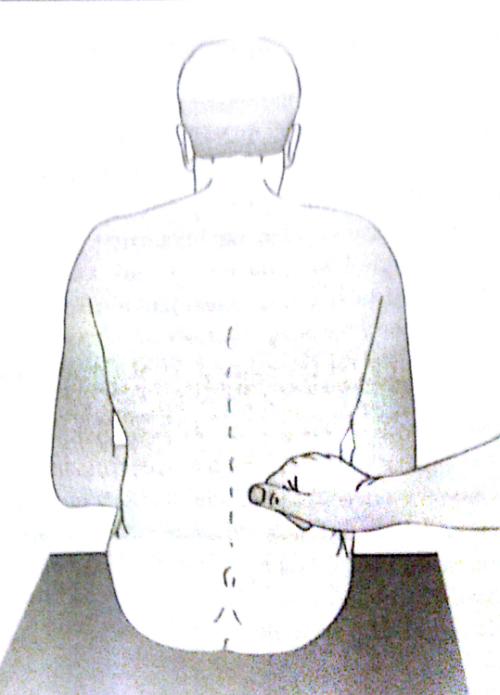
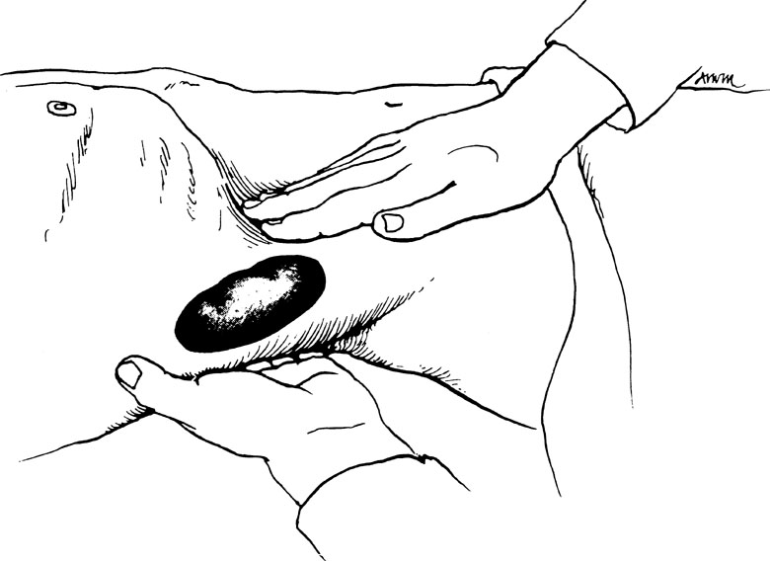
FİZİK MUAYENE

Slide 15
Fizik muayenede kostovertebral açı hassasiyeti (KVAH) böbrek ya da üreter taşını düşündürebilir.
Perküsyonla lomber hassasiyet, palpasyonla hidronefrotik bir böbreğin ya da perinefritik bir absenin palpe edilmesi altında bir böbrek veya üreter taşını düşündürebilir.
Rahat edebilecekleri pozisyon bulamazlar.

Slide 16
Taş hastalarında sıklıkla terleme, taşikardi ve takipne bulunur. Tansiyon yükselmesi de görülebilir. Obstrüksiyonla birlikte infeksiyon bulunmuyorsa ateş yükselmez.
Eğer hidronefroz gelişmişse ve çok ilerlemişse bu kitle inspeksiyonda ve palpasyonda da farkedilebilir.
İnfeksiyonun peritonu irrite etmesi sonucu rebound fenomeni bulunabilir.
Abdominal distansiyon ve oskültasyonda barsak sesleri azalmış olabilir.
İdrar retansiyonu da renal koliye benzer ağrıya neden olabileceğinde mesane mutlaka palpe edilmelidir.

Slide 17
LABORATUAR
Ürolitiyazisi olan her acil hastaya idrar ve kan analizleri yapılmalıdır.
Tüm hastalara tam idrar tahlili, gerekirse idrar kültürü
Sabah alınan ilk idrar en iyi örnektir. Mikroskopik hematüri en sık bulgudur.
pH değişiklikleri, kristaller, lökosit, eritrosit, nitrit ve bakteri varlığı araştırılır.
Ürik asit taşları-asidik idrar / Enfeksiyon taşları- alkali idrar

Slide 18
Sınırlı oranda piyüri taşın oluşturduğu irritasyon ile gelişen çok sık bir bulgu olup, bakteriürinin olmadığı durumlarda eşlik eden bir üriner enfeksiyon işaretçisi olmaz.
Enfeksiyon düşünülüyorsa
  tam kan sayımı
  crp
  prokalsitonin
Risk grubundaki hastalarda 24 saatlik idrar toplanarak mutlaka metabolik değerlendirme yapılmalıdır (volüm, pH, Ca, okzalat, ürik asit, magnezyum, sitrat…).

Slide 19
Radyolojik İnceleme
Direkt Üriner Sistem Grafisi
Ultrasonografi
İntravenöz Piyelografi
Bilgisayarlı Tomografi
Böbrek Sintigrafisi

Slide 20
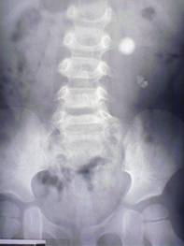
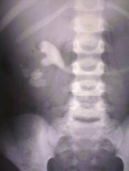

Slide 21
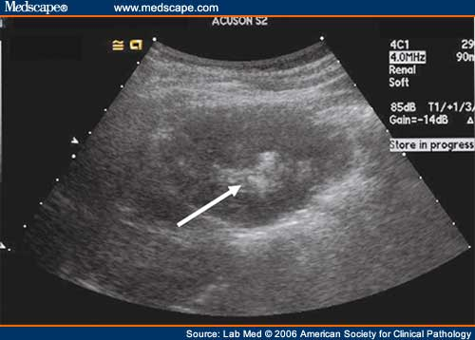
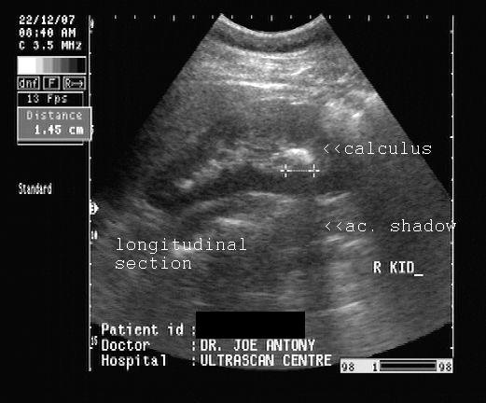

Slide 22
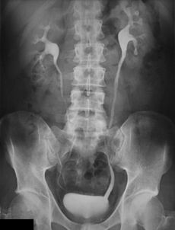
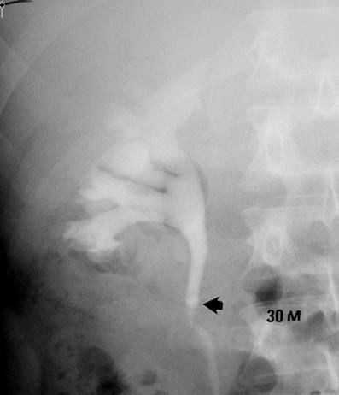

Slide 23
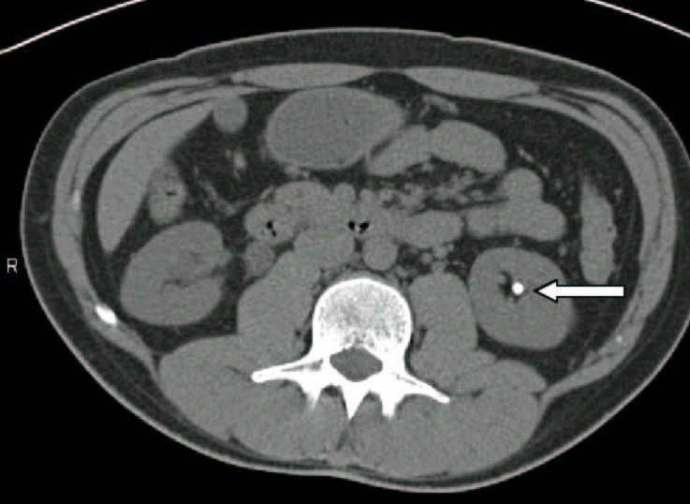
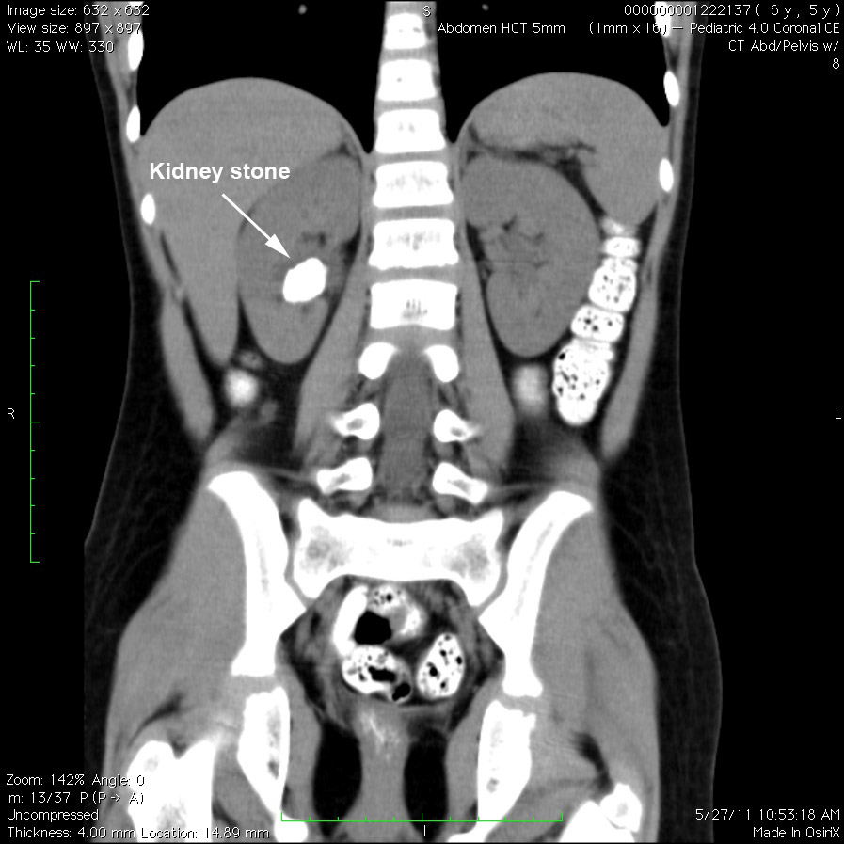

Slide 24
Ayırıcı Tanı
Kadınlarda: (Jinekoljik problemler)
over torsiyonu
over kisti
ektopik gebelik
Erkeklerde:
Testis tümörleri
Epididimoorşit
Prostatit
Diğer karın ağrısı yapan sebepler: Apandisit, kolesistit, divertikülit, kolit, kabızlık, herniler, arteriyel anevrizmalar
Diğer hematüri sebepleri (Glomerülonefrit)

Slide 25
Taş hastalığının komplikasyonları
Hidronefroz ve böbrek kaybı
Enfeksiyon – ürosepsis (%20 mortal)
Yassı hücreli karsinom

Slide 26
TEDAVİ
AMAÇ:
  Hastanın ağrısının azaltılması ve rahatlatılması,
  Üriner sistemin taşlardan temizlenmesi,
  Yeni taş oluşumunun önlenmesidir.

Slide 27
Medikal tedavi
  Profilaktik Tedavi
Şok Dalga Tedavisi (ESWL)
Endoürolojik Yöntemler
Açık Cerrahi

Slide 28
MEDİKAL TEDAVİ
Acil şartlarda (kolik tedavisi)
  IV hidrasyon
  Analjezikler (NSAIDs)
  Narkotik ajanlar – eğer cevap yok ise
Analjezik tedavi başarısız olursa hastayı rahatlatmak içim üreteral kateterizasyon ve stent yerleştirilmesi

Slide 29
Konservatif Gözlem
Çapı 5mm.’ye kadar olan taşların spontan düşme ihtimali ortalama %50 dir.
Çapı ≥7mm’den büyük olan taşların düşme ihtimali zayıftır, konservatif gözlem dışında ek tedavilere ihtiyaç duyulabilir.
Çapı 10mm’den büyük taşlarda çoğu olguda hastalara cerrahi tedaviye gider. Spontan düşmesini beklemek önerilmemektedir.
Taşın spotan düşmesinde taşın büyüklüğü, şekli, lokalizasyonu, böbreğin anatomik özellikleri, hastanın sıvı alımı ve aktivitesi önemlidir.

Slide 30
Nonspesifik tedavi
Hastanın günlük sıvı alımı 3000 ml’ye çıkarılmalı, hastanın aktivitesi arttırılmalıdır.
Kalsiyum kanal blokörü ve alfa-1 reseptör blokörlerinin üreter düz kasını gevşetme özellikleri sebebiyle spontan pasajı artırması için özellikle distal üreter taşlarında önerilmektedir.
Kortikosteroidlerin alfa-1 reseptörler ile kombine kullanımı taş geçişini kolaylaştırabilmekle beraber bu ajanların tek başına kullanımı önerilmemektedir.
NSAID’ ler de ödemi azalttıklarından ve analjezik etkilerinden dolayı kullanılabilirler.

Slide 31
Spesifik tedavi
Medikal tedaviye uygun ürik asit taşlı hastalarda ise hidrasyon sağlanır, idrar alkalinize edilir ve idrardaki ürik asit düzeyi azaltılır.
Ürik asit taşları düşük pH’lı idrar ortamında oluştuğundan, idrar pH’sı 6.5-/7.0 arasında tutulmaya çalışılır.
Oral alkenleştirici ajanlar sodyum ve potasyum bikarbonat ve potasyum sitrattan ibarettir. Alternatif olarak portakal suyu da idrarı alkalenleştirir.
Molar sodyum laktat (1/6 ) ile yapılan IV alkelenleştirme de etkilidir.

Slide 32
CERRAHİ TEDAVİ
AMAÇ:
  Böbrekteki tüm taşların çıkarılması,
  Tüm düzeltilebilir anatomik bozuklukların onarılması,
  Birlikteki üriner enfeksiyonların tam eradikasyonu,
  Çalışmakta olan böbrek dokusunun korunması

Slide 33
ESWL
Perkütan Nefrolitotomi
Açık Taş Cerrahisi

Slide 34
Böbrek Taşlarında Aktif Taş Alımı Endikasyonları
  Taş boyutunun artması
  Yüksek riskli hastalarda taş oluşumu
  Taşa bağlı obstrüksiyon
  Enfeksiyon
  Ağrı ve hematüri gibi semptomatik taş hastalığının mevcudiyeti
  15 mm’den büyük böbrek taşları
  Takip şansı olmayan 15’mm den küçük böbrek taşları
  Hasta tercihi
  Komorbidite varlığı
  Seyahat ya da meslek tipi gibi sosyal durumlar

Slide 35
Üreter Taşlarında Aktif Taş Alımı Endikasyonları
  Spontan pasaj ihtimali düşük olan taşlar
  Analjezik dirençli kolik ağrı varlığı
  Giderilmeyen obstrüksiyon
  Böbrek yetmezliği varlığı (bilateral obstrüksiyon, tek böbrek)

Slide 36
KAYNAKÇA
1-J. Krepinsky Urology 56: 915–920, 2000.
2-Akıncı M, Eur Urol. 1991: 20, 200-203
3-Campbell’s Urology
4-European Association of Urology

Slide 37
TEŞEKKÜRLER

